Slide 1
§1.2 数据模型
§1.2.0 为什么提出数据模型
§1.2.1 两类数据的模型
§1.2.2 数据模型的组成要素
§1.2.3 概念模型
§1.2.4 最常用的数据模型
《数据库系统原理》课程组编制 计算机科学与技术分院

Slide 2
§1.2.4 最常用数据模型
层次模型（Hierarchical Model）
网状模型（Network Model）
关系模型（Relational Model）
面向对象模型（Object Oriented Model）
对象关系模型（Object Relational Model）
《数据库系统原理》课程组编制 计算机科学与技术分院

Slide 3
基本层次联系
在格式化模型中，实体用记录表示，实体的属性对应记录的数据项（或字段）。
实体之间的联系在格式化模型中转换成记录之间的两两联系。
格式化模型中的数据结构的单位是基本层次联系。
基本层次联系是指两个记录以及它们之间的一对多的联系。
R_{i}
L_{ij}
R_{j}
《数据库系统原理》课程组编制 计算机科学与技术分院

Slide 4
层次模型
层次模型定义
  满足下面两个条件的基本层次联系的集合为层次模型。
    1. 有且只有一个结点没有双亲结点，这个结点称为根结点
    2. 根以外的其它结点有且只有一个双亲结点
层次模型中的几个术语
  根结点，双亲结点，兄弟结点，叶结点
《数据库系统原理》课程组编制 计算机科学与技术分院
Notes:
层次模型是数据库中最早出现的数据模型，层次数据库系统采用层次模型作为数据的组织方式。层次数据库系统的典型代表是IBM公司的IMS（1968）。层次模型用树形结构来表示各类实体以及实体间的联系。如行政机构、家族关系。

Slide 5
层次模型（续）
Ｒ
1
根结点
Ｒ
2
兄弟结点
Ｒ
3
叶结点
Ｒ
4
兄弟结点
Ｒ
5
叶结点
叶结点
《数据库系统原理》课程组编制 计算机科学与技术分院
Notes:
层次模型像一颗倒立的树，节点的双亲是唯一的。

Slide 6

层次数据模型的数据结构(续)
字段
记录型系的子女结点
记录型教员的双亲结点
根结点
叶结点
叶结点
图1.17 教员学生层次数据库模型

Slide 7

层次数据模型的数据结构(续)
图1.18 教员学生层次数据库的一个值
Notes:
是上图数据模型对应的一个值。该值是D02系记录值及其所有后代记录值组成的一棵树。D02系有三个教研室子女记录值R01,R02,R03和三个学生记录值S63871,S63874,S63876。教研室R01有三个教员记录值2101，E1709,E3501。教研室R03有两个教员记录值E1101,E3102.

Slide 8
层次模型（续）
特点
  结点的双亲是唯一的
  只能直接处理一对多的实体联系
  任何记录值只有按其路径查看时，才能显出它的全部意义
  没有一个子女记录值能够脱离双亲记录值而独立存在
《数据库系统原理》课程组编制 计算机科学与技术分院

Slide 9
层次模型（续）
多对多联系在层次模型中的表示
  用层次模型间接表示多对多联系
  方法
    将多对多联系分解成一对多联系
  分解方法
    冗余结点法
    虚拟结点法
《数据库系统原理》课程组编制 计算机科学与技术分院

Slide 10
层次模型（续）
数据操纵
  查询、插入、删除、更新
完整性约束
  无相应的双亲结点值就不能插入子女结点值
  如果删除双亲结点值，则相应的子女结点值也被同时删除
  更新操作时，应更新所有相应记录，以保证数据的一致性
《数据库系统原理》课程组编制 计算机科学与技术分院

Slide 11
层次数据模型的存储结构
邻接法
  按照层次树前序遍历的顺序把所有记录值依次邻接存放，即通过物理空间的位置相邻来实现层次顺序

Slide 12
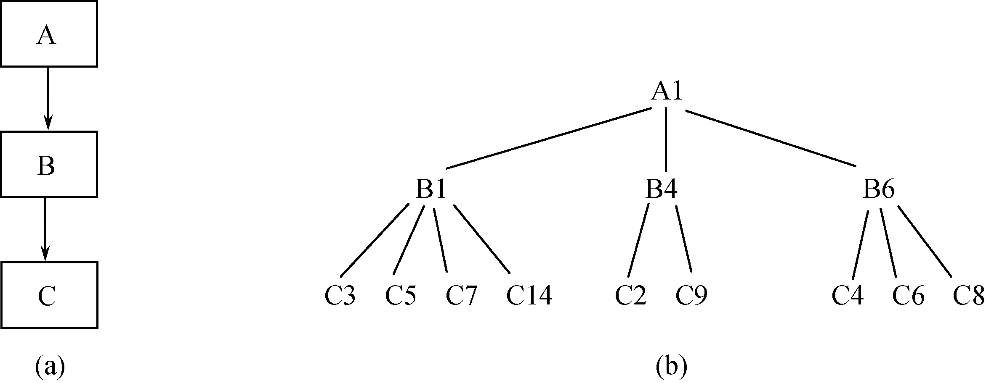
层次数据模型的存储结构（续）
按邻接法存放图1.20（b）中以根记录A1为首的层次记录实例集
按邻接法存放图1.20（b）
中以根记录A1为首的层次
记录实例集
图1.20 层次数据库及其实例
A1
B1
C3
C5
C7
C14
B4
C2
C9
B6
C4
C6
C8
A2
A1
…
图1.21 邻接法

Slide 13
层次数据模型的存储结构（续）
链接法
  用指针来反映数据之间的层次联系
  子女－兄弟链接法

Slide 14

层次数据模型的存储结构（续）
子女-兄弟链接法
  每个记录设两类指针，分别指向最左边的子女（每个记录型对应一个）和最近的兄弟

Slide 15
层次模型（续）
优点
  层次数据模型简单，对具有一对多的层次关系的部门描述自然、直观，容易理解
  性能优于关系模型，不低于网状模型
  层次数据模型提供了良好的完整性支持
缺点
  多对多联系表示不自然
  对插入和删除操作的限制多
  查询子女结点必须通过双亲结点
  层次命令趋于程序化
《数据库系统原理》课程组编制 计算机科学与技术分院
Notes:
层次数据库查询效率高。因为层次模型中的记录之间的联系用有向边表示，这种联系在DBMS中常常用指针来实现。因此这种联系也就是记录之间的存取路径。当要存取某个节点的记录值，DBMS就沿着这一条路径很快找到该记录值，所以层次数据库的性能优于关系数据库，不低于网状数据库。

Slide 16
层次模型（续）
典型的层次数据库
  1968年IBM公司推出的IMS数据库管理系统
《数据库系统原理》课程组编制 计算机科学与技术分院

Slide 17
§1.2.4 最常用数据模型
层次模型（Hierarchical Model）
网状模型（Network Model）
关系模型（Relational Model）
面向对象模型（Object Oriented Model）
对象关系模型（Object Relational Model）
《数据库系统原理》课程组编制 计算机科学与技术分院

Slide 18
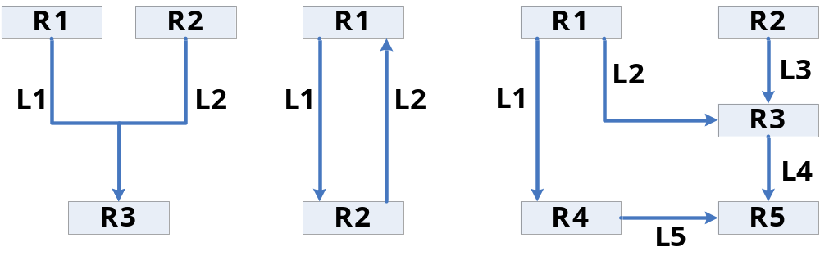
网状模型
网状模型定义
  满足下面两个条件的基本层次联系的集合为网状模型。
    1. 允许一个以上的结点无双亲；
    2. 一个结点可以有多于一个的双亲。
《数据库系统原理》课程组编制 计算机科学与技术分院
Notes:
网状数据库采用网状模型作为数据的组织方式。网状数据模型的典型代表是DBTG系统。

Slide 19
网状模型（续）
表示方法（与层次数据模型相同）
  实体型：用记录类型描述。每个结点表示一个记录类型。
  属性：用字段描述。每个记录类型可包含若干个字段。
  联系：用结点之间的连线表示记录（类）型之间的一对多的父子联系。
《数据库系统原理》课程组编制 计算机科学与技术分院

Slide 20
网状模型（续）
特点
  只能直接处理一对多的实体联系
  每个记录类型定义一个排序字段，也称为码字段
  任何记录值只有按其路径查看时，才能显出它的全部意义
多对多联系在网状模型中的表示
  用网状模型间接表示多对多联系
  方法
    将多对多联系直接分解成一对多联系
《数据库系统原理》课程组编制 计算机科学与技术分院

Slide 21
网状模型（续）
数据操纵
  查询、插入、删除、更新
数据完整性约束
  支持记录码概念（码）
  保证双亲结点与子女结点之间是一对多联系
  提供“属籍类别”，支持双亲结点记录和子女结点记录之间的一些约束
  允许插入尚未确定双亲结点值的子女结点值
  允许只删除双亲结点值
《数据库系统原理》课程组编制 计算机科学与技术分院

Slide 22
网状模型（续）
数据存储结构
  关键
    实现记录之间的联系
  常用方法
    单向链接
    双向链接
    环状链接
    向首链接
《数据库系统原理》课程组编制 计算机科学与技术分院

Slide 23
网状模型（续）
优点
  能够更为直接地描述现实世界，如一个结点可以有多个双亲
  具有良好的性能，存取效率较高
缺点
  结构比较复杂，而且随着应用环境的扩大，数据库的结构就变得越来越复杂，不利于最终用户掌握
  DDL、DML语言复杂，用户不容易使用
《数据库系统原理》课程组编制 计算机科学与技术分院

Slide 24
网状模型（续）
典型的网状数据库
  DBTG系统或CODASYL系统
    1971年
    美国数据库研究会（Conference On Data System Language，CODASYL）下属的数据库任务组（Data Base Task Group，DBTG）提出
    是一个系统模型，不是实际系统
    确定了数据库系统的基本概念、方法和技术
《数据库系统原理》课程组编制 计算机科学与技术分院

Slide 25
网状模型（续）
DBTG系统设计人
  查尔斯.巴赫曼（1973年ACM图灵奖）
    26岁获得工程学士、28岁获得硕士学位
    公认“网状数据库之父”或“DBTG之父”
    主要功绩
      1964年在通用电气公司主持设计了IDS网状数据库系统
      推动和设计了DBTG系统说明
      主持并制定OSI标准
《数据库系统原理》课程组编制 计算机科学与技术分院

Slide 26
网状模型（续）
典型的网状数据库
  Cullinet Software Inc.公司的 IDMS
  Univac公司的 DMS1100
  Honeywell公司的IDS/2
  HP公司的IMAGE
《数据库系统原理》课程组编制 计算机科学与技术分院

Slide 27
§1.2.4 最常用数据模型
层次模型（Hierarchical Model）
网状模型（Network Model）
关系模型（Relational Model）
面向对象模型（Object Oriented Model）
对象关系模型（Object Relational Model）
《数据库系统原理》课程组编制 计算机科学与技术分院

Slide 28
关系模型
最重要的一种数据模型。也是目前主要采用的数据模型
1970年由美国IBM公司San Jose研究室的研究员E.F.Codd提出
本课程的重点
《数据库系统原理》课程组编制 计算机科学与技术分院

Slide 29
关系模型（续）
关系模型定义
  严格的定义在下一节课给出
  从用户的角度给出一个表面的定义
    按照一定规则集合为一体的关系集合称为关系模型
    每个关系实际就是一个二维表
    关系模型实际上就是一些二维表的集合
《数据库系统原理》课程组编制 计算机科学与技术分院

Slide 30
关系模型（续）
二维表（关系）举例
学号 | 姓名 | 年龄 | 性别 | 专业 | 年级
16200101 | 张三 | 20 | 男 | 计算机 | 2020
16200102 | 李四 | 20 | 男 | 计算机 | 2020
16200201 | 王五 | 20 | 女 | 信息 | 2020
16200202 | 刘六 | 21 | 男 | 信息 | 2020
…… | …… | …… | …… | …… | ……
《数据库系统原理》课程组编制 计算机科学与技术分院

Slide 31
关系模型（续）
几个基本概念
  关系（Relation）
    一个关系对应通常说的一张二维表。
  元组（Tuple）
    表中的一行即为一个元组。
  属性（Attribute）
    表中的一列即为一个属性，给每一个属性起一个名称即属性名。
《数据库系统原理》课程组编制 计算机科学与技术分院

Slide 32
关系模型（续）
几个基本概念（续）
  主码（Key）
    表中的某个属性组，它可以唯一确定一个元组。
  域（Domain）
    属性的取值范围。
  分量
    元组中的一个属性值。
  关系模式
    对关系的描述
    关系名（属性1，属性2，…，属性n）
《数据库系统原理》课程组编制 计算机科学与技术分院

Slide 33
关系模型（续）
属性名
关系模式
（表头）
学号 | 姓名 | 年龄 | 性别 | 专业 | 年级
16200101 | 张三 | 20 | 男 | 计算机 | 2020
16200102 | 李四 | 20 | 男 | 计算机 | 2020
16200201 | 王五 | 20 | 女 | 信息 | 2020
16200202 | 刘六 | 21 | 男 | 信息 | 2020
…… | …… | …… | …… | …… | ……
元组
（行）
主码
（列）
属性
（列）
《数据库系统原理》课程组编制 计算机科学与技术分院

Slide 34
关系模型（续）
实体及实体间的联系的表示方法
  实体型：直接用关系（二维表）表示。
  属性：用属性名表示。
  一对一联系：隐含在实体对应的关系中。
  一对多联系：隐含在实体对应的关系中。
  多对多联系：直接用关系表示。
《数据库系统原理》课程组编制 计算机科学与技术分院

Slide 35
关系模型（续）
例1
  学生、系、系与学生之间的一对多联系：
    学生（学号，姓名，年龄，性别，系号，年级）
    系 (系号，系名，办公地点)
例2
  学生、课程、学生与课程之间的多对多联系：
    学生（学号，姓名，年龄，性别，系号，年级）
    课程（课程号，课程名，学分）
    选修（学号，课程号，成绩）
《数据库系统原理》课程组编制 计算机科学与技术分院

Slide 36
关系模型（续）
关系必须是规范化的，满足一定的规范条件
  最基本的规范条件：关系的每一个分量必须是一个不可分的数据项。
职工号 | 姓名 | 职称 | 工资 |  | 扣除 |  | 实发
 |  |  | 基本 | 职务 | 房租 | 水电
《数据库系统原理》课程组编制 计算机科学与技术分院

Slide 37
关系模型（续）
查询、插入、删除、更新
数据操作是集合操作，操作对象和操作结果都是关系，即若干元组的集合
存取路径对用户隐蔽，用户只要指出“干什么”，不必详细说明“怎么干”
《数据库系统原理》课程组编制 计算机科学与技术分院

Slide 38
关系模型（续）
完整性约束
  实体完整性
  参照完整性
  用户定义的完整性
存储结构
  表以文件形式存储
  有的DBMS一个表对应一个操作系统文件
  有的DBMS自己设计文件结构
《数据库系统原理》课程组编制 计算机科学与技术分院

Slide 39
关系模型（续）
优点
  建立在严格的数学概念的基础上
  概念单一。数据结构简单、清晰，用户易懂易用
  实体和各类联系都用关系来表示。
  对数据的检索结果也是关系。
  关系模型的存取路径对用户透明
  具有更高的数据独立性，更好的安全保密性
  简化了程序员的工作和数据库开发建立的工作
《数据库系统原理》课程组编制 计算机科学与技术分院

Slide 40
关系模型（续）
缺点
  存取路径对用户透明导致查询效率往往不如非关系数据模型
  为提高性能，必须对用户的查询请求进行优化增加了开发数据库管理系统的难度
《数据库系统原理》课程组编制 计算机科学与技术分院

Slide 41
关系模型（续）
典型关系数据库系统
  ORACLE
  SYBASE
  INFORMIX
  DB/2
  Microsoft SQL Server
  COBASE
  PBASE
  EasyBase
  DM/2
  OpenBase
《数据库系统原理》课程组编制 计算机科学与技术分院

Slide 42
§1.2.4 最常用数据模型
层次模型（Hierarchical Model）
网状模型（Network Model）
关系模型（Relational Model）
面向对象模型（Object Oriented Model）
对象关系模型（Object Relational Model）
《数据库系统原理》课程组编制 计算机科学与技术分院

Slide 43
第一章：绪论
§1.1 数据库系统概述
§1.2 数据模型
§1.3 数据库系统结构
§1.4 数据库系统的组成
§1.5 总结
《数据库系统原理》课程组编制 计算机科学与技术分院

Slide 44
§1.3 数据库系统结构
数据库系统内部的结构
  模式结构
数据库系统外部的结构
  体系结构
《数据库系统原理》课程组编制 计算机科学与技术分院

Slide 45
数据库系统模式结构
基本概念
  型
    对某一类数据的结构和属性的说明
    例如：学生型（学号，姓名，性别，系别，年龄，籍贯）
  值
    是型的一个具体赋值
    例如：（900201，李明，男，计算机，22，江苏）
  模式（Schema）
    数据库逻辑结构和特征的描述
  实例（Instance）
    模式的一个具体值
《数据库系统原理》课程组编制 计算机科学与技术分院

Slide 46
数据库系统模式结构
基本概念说明
  模式是反映数据的结构和联系，因此相对稳定不变
  实例是模式的某个时刻具体值（状态），因此随着数据的更新而不断变化
《数据库系统原理》课程组编制 计算机科学与技术分院

Slide 47
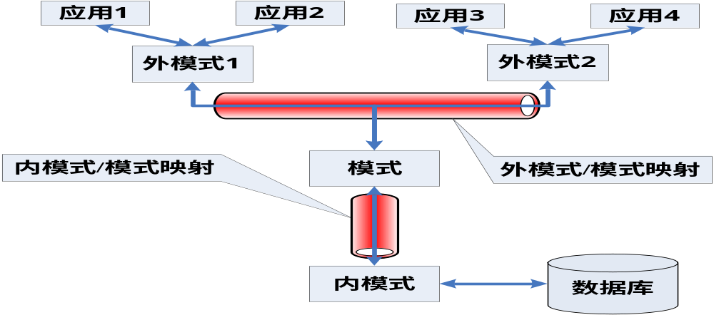
数据库系统模式结构
模式结构
  三级模式结构
《数据库系统原理》课程组编制 计算机科学与技术分院

Slide 48
数据库系统模式结构
模式（Schema，逻辑模式）
  是数据库中全体数据的逻辑结构和特征描述
  不依赖数据的物理存储细节和硬件设施
  不依赖具体应用程序和工具程序
  一个数据库只有一个模式
  模式定义方法
    通过DBMS提供的模式描述语言（DDL语言）实现
    定义数据的逻辑结构
    定义数据之间的联系
    定义数据的安全性和完整性
《数据库系统原理》课程组编制 计算机科学与技术分院

Slide 49
数据库系统模式结构
外模式（External Schema）
  也称为：子模式（SubSchema）或用户模式
  是数据库用户（包括应用程序员和最终用户）使用的局部数据的逻辑结构和特征的描述
  与某一应用有关的数据的逻辑表示
  一个数据库可以有多个外模式
  外模式定义方法
    通过DBMS提供子模式描述语言（子模式DDL）定义
    定义数据的逻辑结构
    定义数据之间的联系
    定义数据的安全性和完整性
《数据库系统原理》课程组编制 计算机科学与技术分院

Slide 50
数据库系统模式结构
外模式作用
  外模式是模式的一个子集
  用户对数据需求的差异，可以通过外模式进行区分
  一个统一的模式，不同用户可以用不同的外模式进行描述
  一个外模式可以被一个用户的多个应用使用
  一个应用只能使用一个外模式
  外模式保证数据库的安全性
    由于每个用户只能看到和访问对应的外模式，而其他数据则是不可见的
《数据库系统原理》课程组编制 计算机科学与技术分院

Slide 51
数据库系统模式结构
内模式（Internal Schema）
  称为：存储模式（Storage Schema）
  是数据物理结构和存储方式的描述，是数据在数据库内部的表示方法
  一个数据库只有一个内模式
  内模式定义方法
    通过DBMS提供内模式描述语言（内模式DDL语言）
    定义存储方法、是否建立索引、如何建立索引、是否加密等等
《数据库系统原理》课程组编制 计算机科学与技术分院

Slide 52
数据库系统模式结构
数据库二级映像功能和数据独立性
  三级模式是对数据的三个抽象级别
    外模式、模式、内模式
  二级映象在DBMS内部实现这三个抽象层次的联系和转换
《数据库系统原理》课程组编制 计算机科学与技术分院

Slide 53
数据库系统模式结构
数据库二级映像功能和数据独立性
《数据库系统原理》课程组编制 计算机科学与技术分院

Slide 54
数据库系统模式结构
数据库二级映像功能和数据独立性
  外模式/模式映像
    定义外模式与模式之间的对应关系
    每一个外模式都对应一个外模式／模式映象
    映象定义通常包含在各自外模式的描述中
    作用——保证数据的逻辑独立性
      模式改变时，修改有关的映象，使外模式保持不变
      应用程序是依据数据的外模式编写的，从而应用程序不必修改，保证了数据与程序的逻辑独立性，简称数据的逻辑独立性。
《数据库系统原理》课程组编制 计算机科学与技术分院

Slide 55
数据库系统模式结构
数据库二级映像功能和数据独立性
  模式/内模式映像
    模式／内模式映象定义了数据全局逻辑结构与存储结构之间的对应关系
    数据库中模式／内模式映象是唯一的
    该映象定义通常包含在模式描述中
    作用——保证数据的物理独立性
      内模式改变时，通过修改映像，使模式保持不变
      应用程序不受影响。保证了数据与程序的物理独立性，简称数据的物理独立性。
《数据库系统原理》课程组编制 计算机科学与技术分院

Slide 56
数据库系统模式结构
总结
  模式
    是数据库的中心和关键，是全局的数据逻辑结构
    独立数据库的其它层次
    设计数据库时首先设计模式
  外模式
    面向具体的应用程序，是局部的数据逻辑结构
  内模式
    说明了数据在数据库中的存储结构
    把全局逻辑结构在实际数据库中存储
《数据库系统原理》课程组编制 计算机科学与技术分院

Slide 57
数据库系统模式结构
总结
  二级映像
    保证数据的独立性
    数据的定义与描述不用出现在程序中
    数据存储结构或全局逻辑结构的改变不需要改变程序
《数据库系统原理》课程组编制 计算机科学与技术分院

Slide 58
第一章：绪论
§1.1 数据库系统概述
§1.2 数据模型
§1.3 数据库系统结构
§1.4 数据库系统的组成
§1.5 总结
《数据库系统原理》课程组编制 计算机科学与技术分院

Slide 59
§1.4 数据库系统的组成
硬件平台及数据库
软件
人员
《数据库系统原理》课程组编制 计算机科学与技术分院

Slide 60
§1.4 数据库系统的组成
硬件平台及数据库
  足够大的内存
  足够大的磁盘或外部存储介质
  计算机系统要具有较高的通道能力
《数据库系统原理》课程组编制 计算机科学与技术分院

Slide 61
§1.4 数据库系统的组成
软件
  DBMS
  支持DBMS的操作系统
  具有与数据库接口的高级语言和编译系统
  以DBMS为核心的开发工具
  为特定应用环境开发的数据库应用系统
《数据库系统原理》课程组编制 计算机科学与技术分院

Slide 62
§1.4 数据库系统的组成
人员
  数据库管理员（DataBase Administrator,简称DBA）
  系统分析员和数据库设计员
  应用程序员
  用户
《数据库系统原理》课程组编制 计算机科学与技术分院

Slide 63
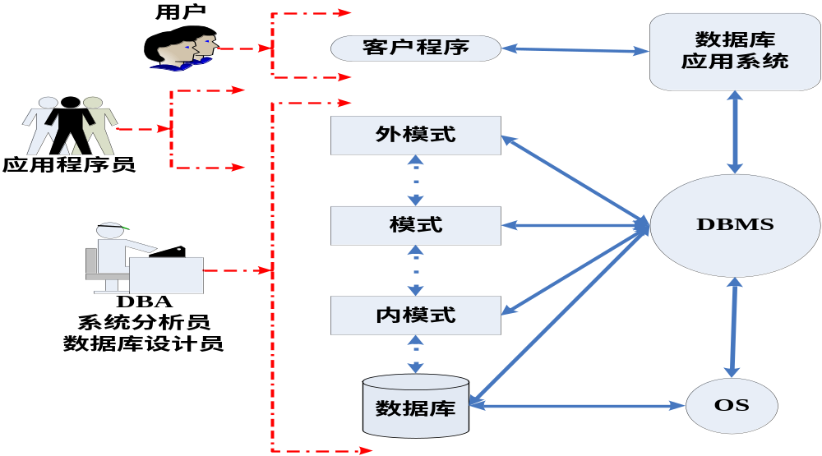
§1.4 数据库系统的组成
各级用户与数据联系
《数据库系统原理》课程组编制 计算机科学与技术分院

Slide 64
1. 数据库管理员(DBA)
具体职责：
1.决定数据库中的信息内容和结构
2.决定数据库的存储结构和存取策略
3.定义数据的安全性要求和完整性约束条件
《数据库系统原理》课程组编制 计算机科学与技术分院

Slide 65
数据库管理员(续)
4.监控数据库的使用和运行
  周期性转储数据库
    数据文件
    日志文件
  系统故障恢复
  介质故障恢复
  监视审计文件
《数据库系统原理》课程组编制 计算机科学与技术分院

Slide 66
数据库管理员(续)
5. 数据库的改进和重组
  性能监控和调优
  定期对数据库进行重组织，以提高系统的性能
  需求增加和改变时，数据库须需要重构造
《数据库系统原理》课程组编制 计算机科学与技术分院

Slide 67
2. 系统分析员和数据库设计人员
系统分析员
  负责应用系统的需求分析和规范说明
  与用户及DBA协商，确定系统的硬软件配置
  参与数据库系统的概要设计
《数据库系统原理》课程组编制 计算机科学与技术分院

Slide 68
系统分析员和数据库设计人员（续）
数据库设计人员
  参加用户需求调查和系统分析
  确定数据库中的数据
  设计数据库各级模式
《数据库系统原理》课程组编制 计算机科学与技术分院

Slide 69
3. 应用程序员
设计和编写应用系统的程序模块
进行调试和安装
《数据库系统原理》课程组编制 计算机科学与技术分院

Slide 70
4. 用户
用户是指最终用户（End User）。最终用户通过应用系统的用户接口使用数据库。
1. 偶然用户
  不经常访问数据库，但每次访问数据库时往往需要不同的数据库信息
  企业或组织机构的高中级管理人员
《数据库系统原理》课程组编制 计算机科学与技术分院

Slide 71
用户（续）
2. 简单用户
  主要工作是查询和更新数据库
  银行的职员、机票预定人员、旅馆总台服务员
3. 复杂用户
  工程师、科学家、经济学家、科技工作者等
  直接使用数据库语言访问数据库
《数据库系统原理》课程组编制 计算机科学与技术分院

Slide 72
第一章：绪论
§1.1 数据库系统概述
§1.2 数据模型
§1.3 数据库系统结构
§1.4 数据库系统的组成
§1.5 总结
《数据库系统原理》课程组编制 计算机科学与技术分院

Slide 73
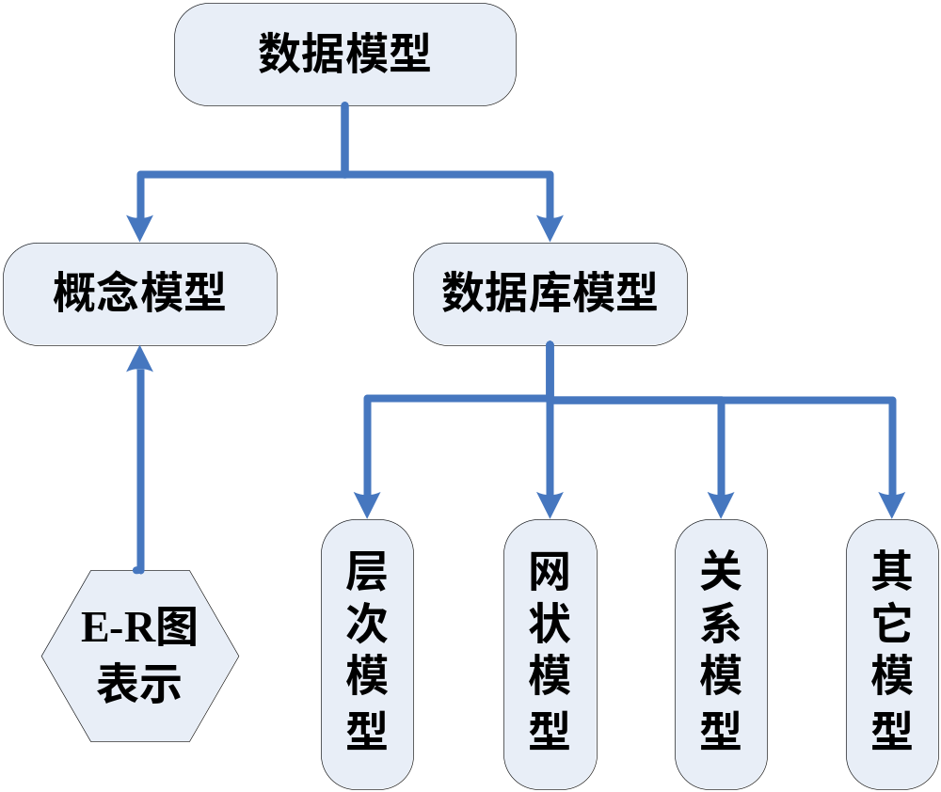
§1.5 总结
《数据库系统原理》课程组编制 计算机科学与技术分院

Slide 74
§1.5 总结
《数据库系统原理》课程组编制 计算机科学与技术分院

Slide 75
本节作业
在作业本上写
  P₃₈—18、21、22
在计算机上写
  查阅资料后的总结
《数据库系统原理》课程组编制 计算机科学与技术分院

Slide 76
关系模型（续）
学号 | 姓名 | 年龄 | 性别 | 专业 | 年级
16200101 | 张三 | 20 | 男 | 计算机 | 2020
16200102 | 李四 | 20 | 男 | 计算机 | 2020
16200201 | 王五 | 20 | 女 | 信息 | 2020
16200202 | 刘六 | 21 | 男 | 信息 | 2020
…… | …… | …… | …… | …… | ……
《数据库系统原理》课程组编制 计算机科学与技术分院

Slide 77
关系模型（续）
学号 | 姓名 | 年龄 | 性别 | 专业 | 年级
16200101 | 张三 | 20 | 男 | 计算机 | 2020
16200102 | 李四 | 20 | 男 | 计算机 | 2020
16200201 | 王五 | 20 | 女 | 信息 | 2020
16200202 | 刘六 | 21 | 男 | 信息 | 2020
…… | …… | …… | …… | …… | ……
《数据库系统原理》课程组编制 计算机科学与技术分院

